Slide 1
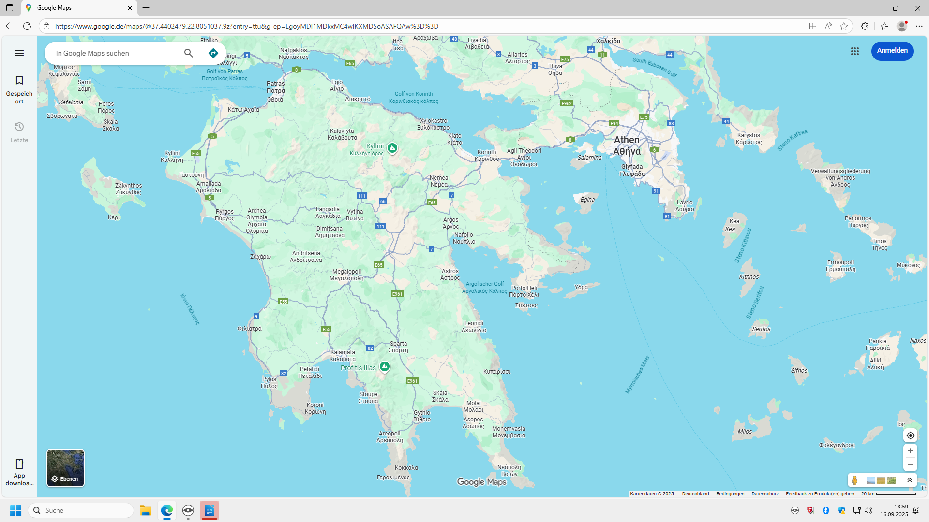
Kooperationspartner Koroni Pansion

Slide 2

Kooperationspartner Koroni Pansion
16 Zimmer
3 Sterne
Bewertung auf booking.com 9,4

Slide 3


